Slide 1
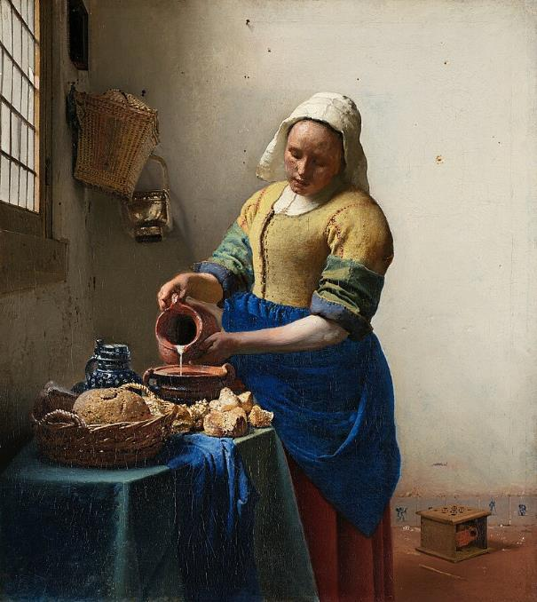
Johannes Vermeer - Peintre

Slide 2
Johannes ou Jan Van der Meer, dit Vermeer1,2 ou Vermeer de Delft3, baptisé le 31 octobre 1632 à Delft et inhumé le 15 décembre 1675 dans cette même ville, est un peintre néerlandais du mouvement de la peinture de genre néerlandaise4.
Actif dans la cité hollandaise de Delft rattachée à la maison d'Orange, Vermeer semble avoir acquis en son temps une réputation d'artiste novateur, et avoir bénéficié de la protection de riches commanditaires. Mais une notoriété qui s'est essentiellement cantonnée aux limites du territoire provincial qui était le sien, une production de faible ampleur, évaluée à quarante-cinq tableaux maximum en vingt ans, ainsi qu'une biographie longtemps restée obscure — d'où son surnom de « Sphinx de Delft » —, peuvent expliquer pourquoi le peintre tombe dans l'oubli après sa mort — si ce n'est auprès des collectionneurs éclairés.

Slide 3
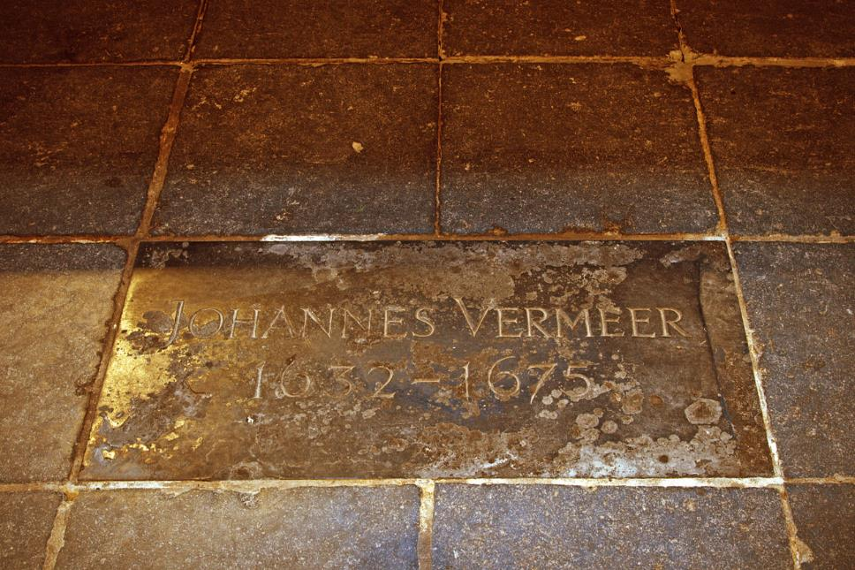
Tombe de Johannes Vermeer dans la "Oude Kerk"

Slide 4
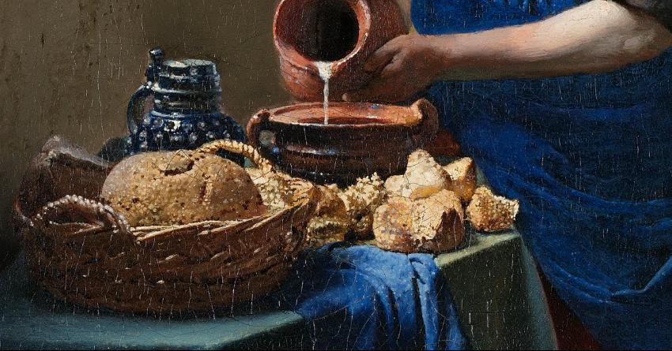
La table du premier plan

Slide 5
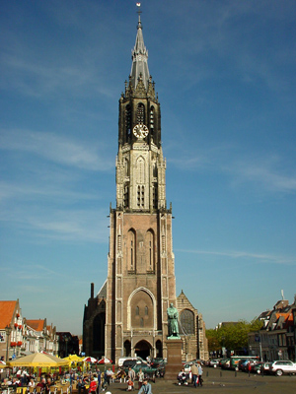
La Nieuwe Kerk (signifiant la « Nouvelle Église ») de Delft aux Pays-Bas.

Slide 6
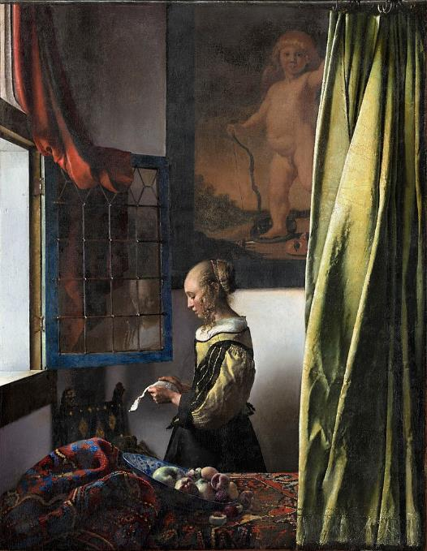
Tapis et rideaux dans La Liseuse à la fenêtre, vers 1657-1659, Dresde, Gemäldegalerie Alte Meister.

Slide 7
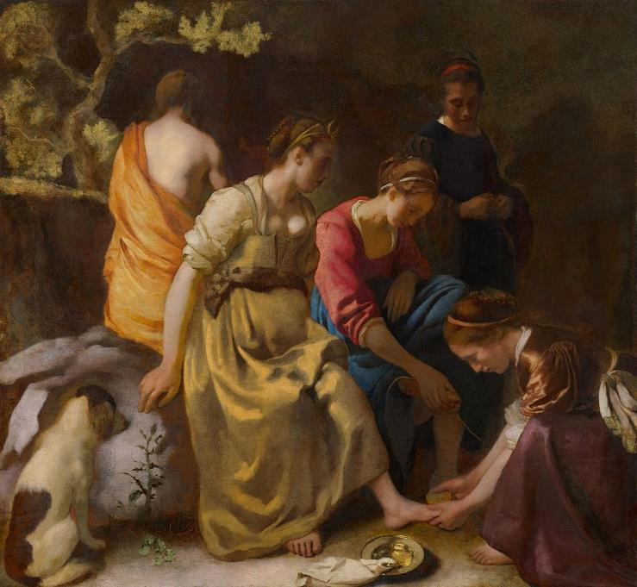
Johannes Vermeer, Diane et ses compagnes, vers 1653-1656, La Haye, Mauritshuis.

Slide 8
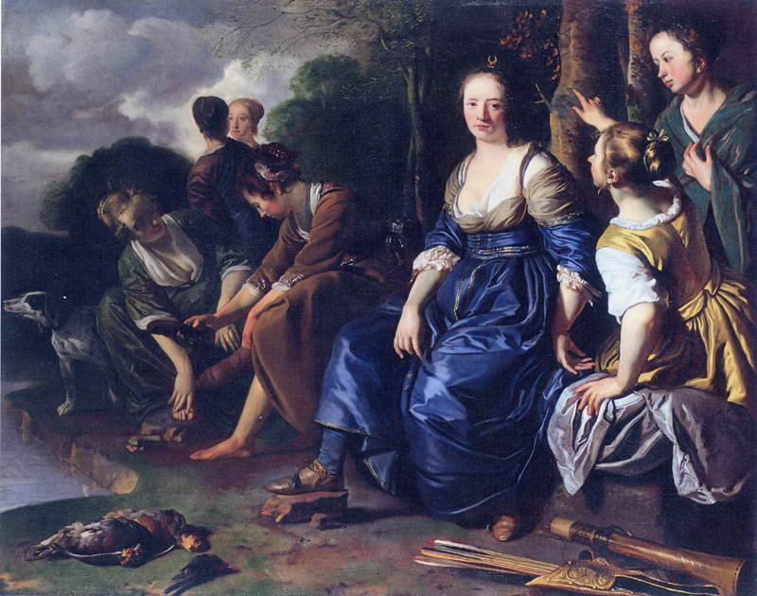
Jacob van Loo, Diane et ses nymphes, 1648, 136,8 × 170,6 cm, Berlin, Gemäldegalderie.

Slide 9
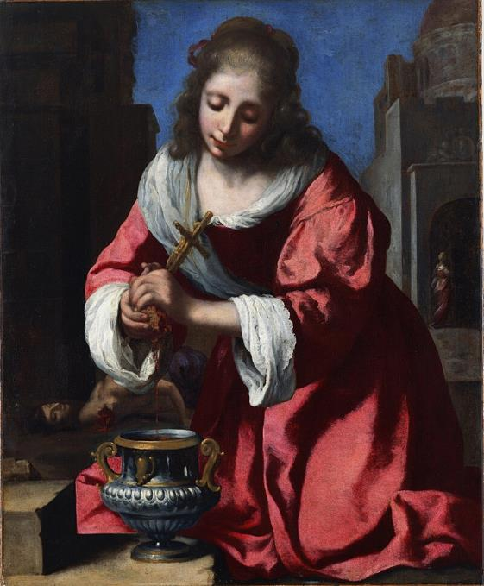
Sainte Praxède, 1655, Tokyo, musée national de l'Art occidental.

Slide 10
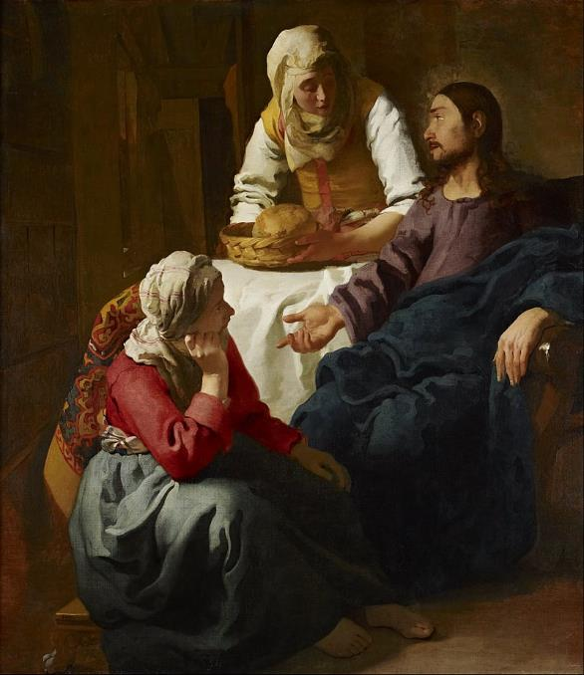
Le Christ dans la maison de Marthe et Marie, vers 1654-1656, Édimbourg, Galerie nationale d'Écosse.

Slide 11
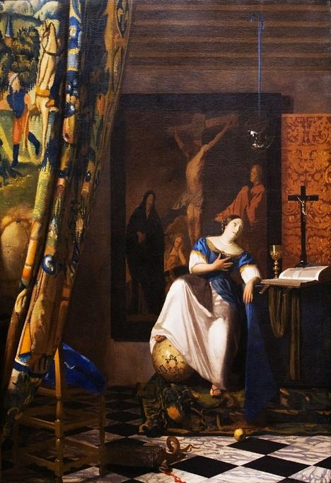
L'Allégorie de la Foi, vers 1670-1674, New York, Metropolitan Museum of Art.

Slide 12
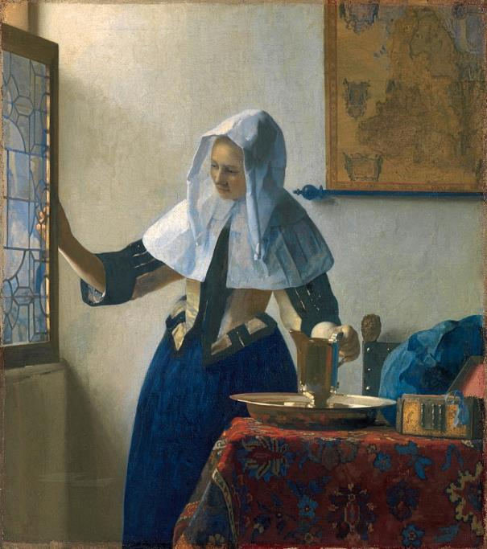
Jeune Femme à l'aiguière, New York, Metropolitan Museum of Art.

Slide 13
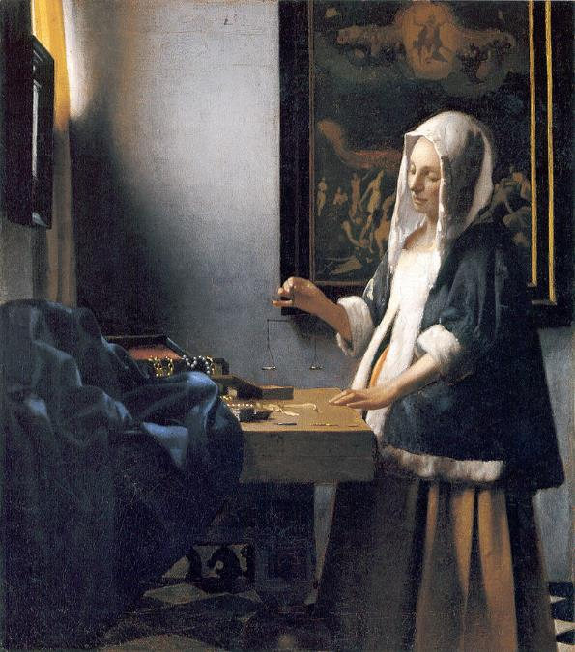
La Femme à la balance, Washington, National Gallery of Art.

Slide 14
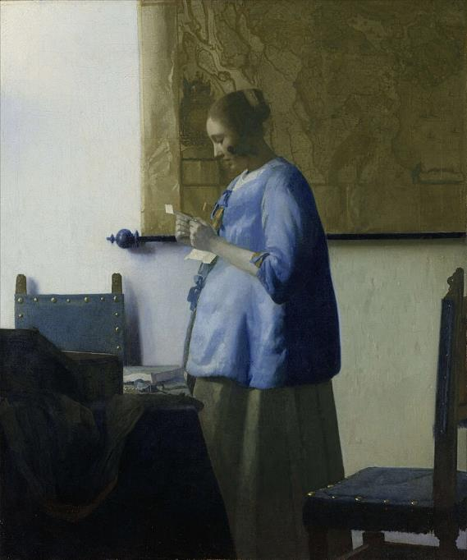
La Femme en bleu lisant une lettre, Amsterdam, Rijksmuseum.

Slide 15
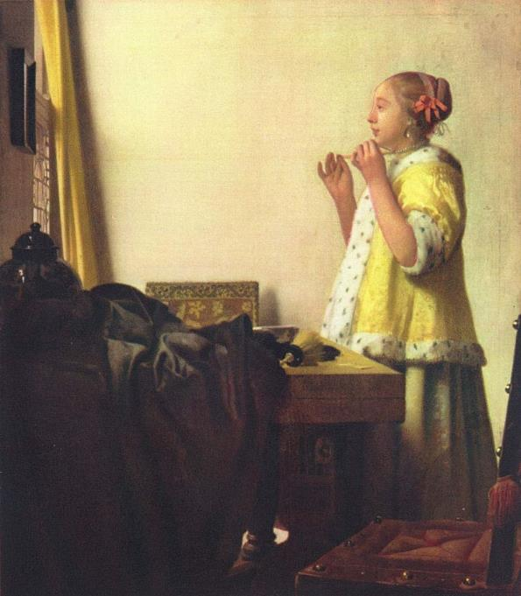
La Dame au collier de perles, Berlin, Gemäldegalerie.

Slide 16
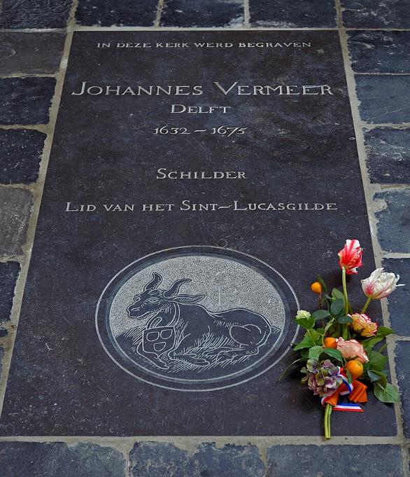
Pierre tombale de Jan Vermeer, Delft, Oude Kerk.

Slide 17
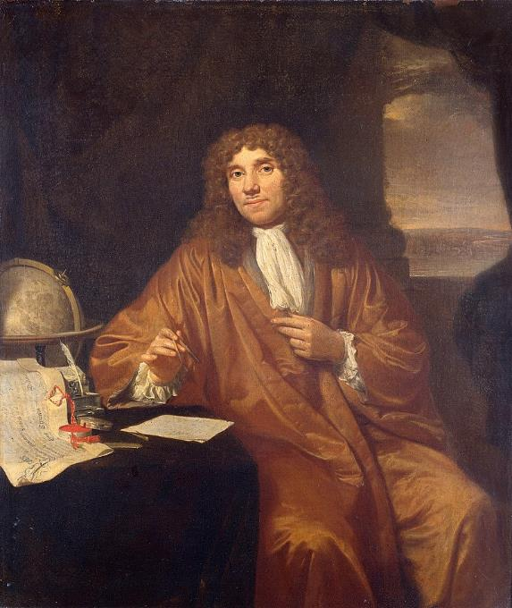
Jan Verkolje, Antoni van Leeuwenhoek, Amsterdam, Rijksmuseum.

Slide 18
La Laitière, vers 1658-1661, Amsterdam, Rijksmuseum.

Slide 19
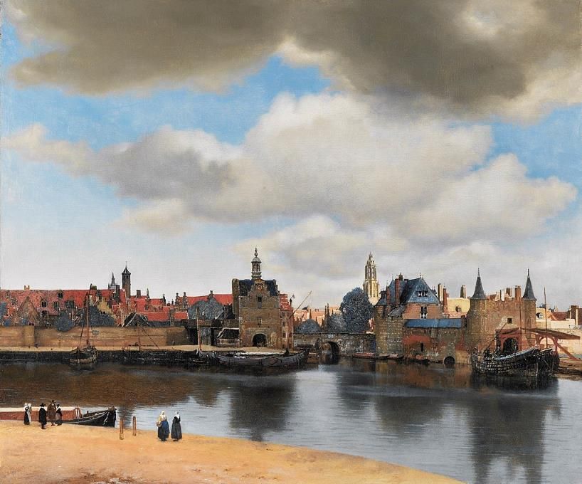
Vue de Delft, vers 1660-1661, La Haye, Mauritshuis.

Slide 20
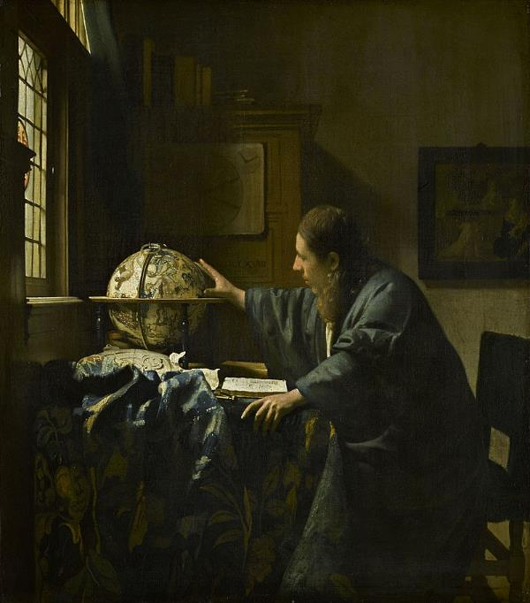
L'Astronome, dit aussi L'Astrologue, 1668, Musée du Louvre - Paris

Slide 21
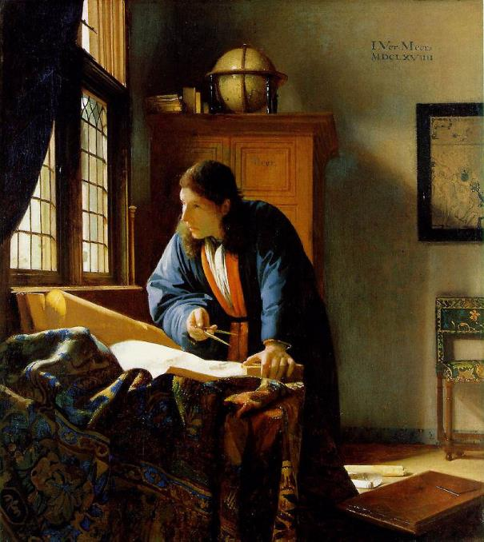
Le Géographe, 1669, Francfort, musée Städel.

Slide 22
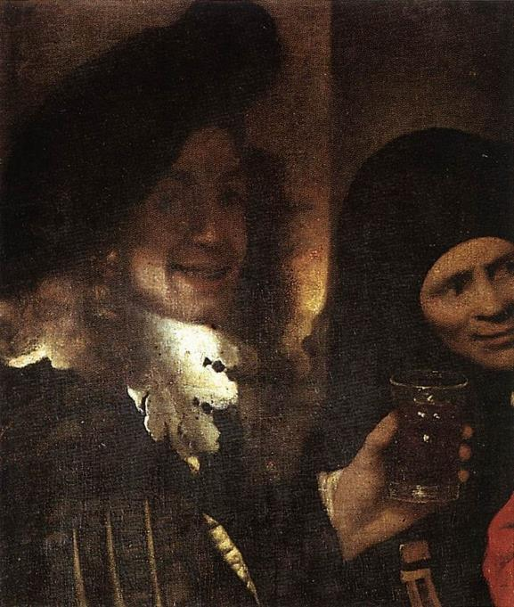
Johannes Vermeer, autoportrait présumé, détail du personnage de gauche de L'Entremetteuse, 1656, Dresde, Gemäldegalerie Alte Meister.

Slide 23
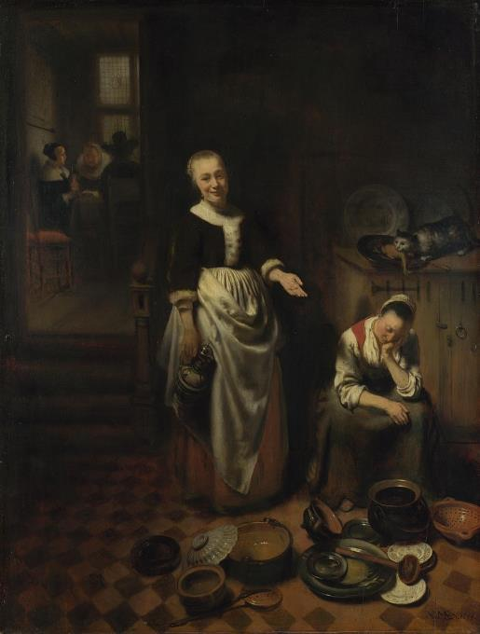
Nicolas Maes, Jeune fille endormie avec sa servante, 1655, 70 × 53 cm, Londres, National Gallery.

Slide 24
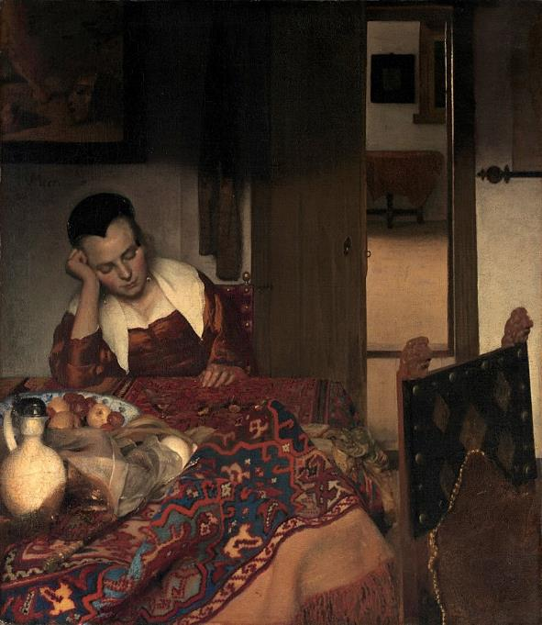
Johannes Vermeer, Une jeune fille assoupie, vers 1656-1657, 87,6 × 76,5 cm, New York, Metropolitan Museum of Art.

Slide 25
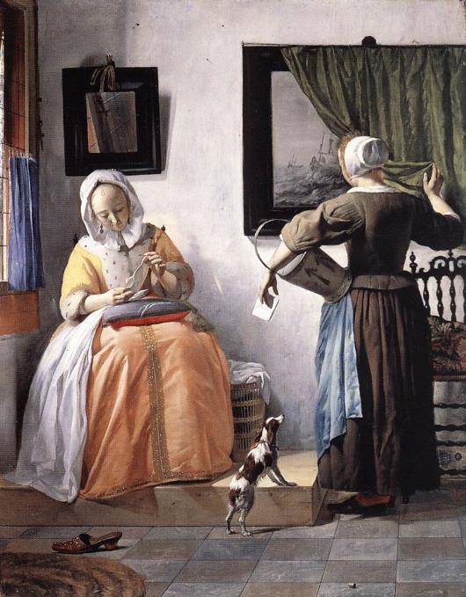
Gabriel Metsu, Femme lisant une lettre, vers 1662-1665, 53 × 40 cm, Dublin, Galerie nationale d'Irlande.

Slide 26
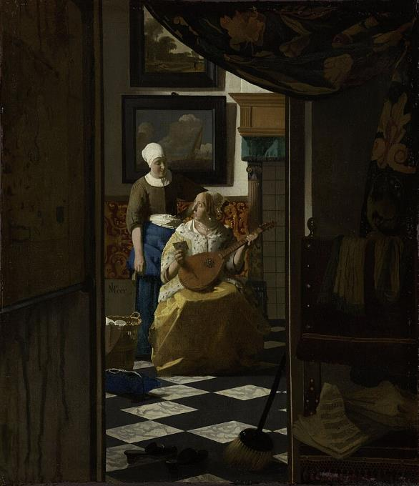
Johannes Vermeer, La Lettre d'amour, vers 1669-1670, 44 × 38,5 cm, Amsterdam, Rijksmuseum.

Slide 27
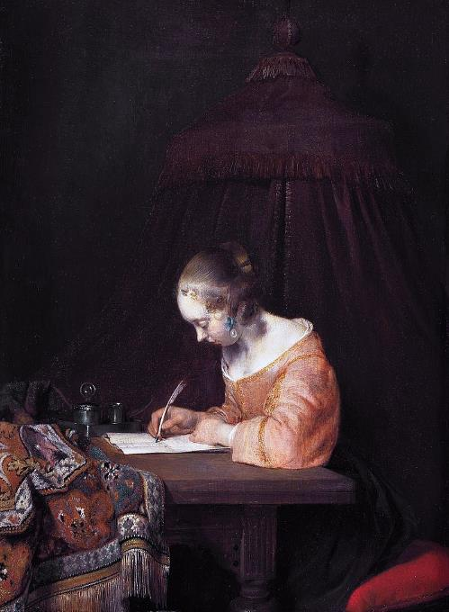
Gerard Ter Borch, Femme écrivant une lettre, vers 1655, 38 × 29 cm, La Haye, Mauritshuis.

Slide 28
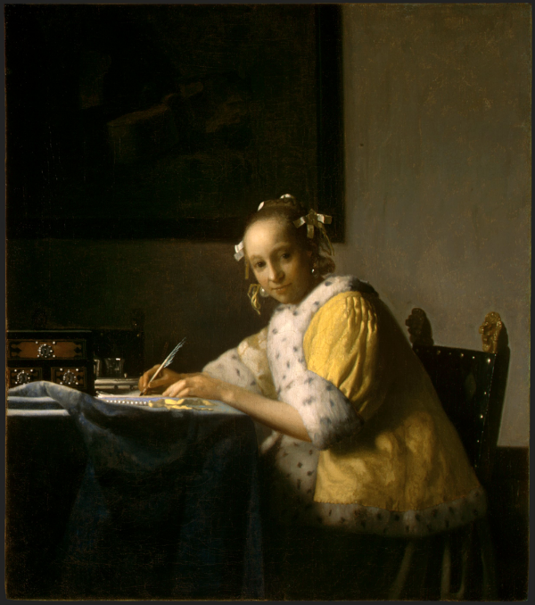
Johannes Vermeer, Jeune femme écrivant une lettre, vers 1665-1666, 45 × 39,9 cm, Washington, National Gallery of Art.

Slide 29
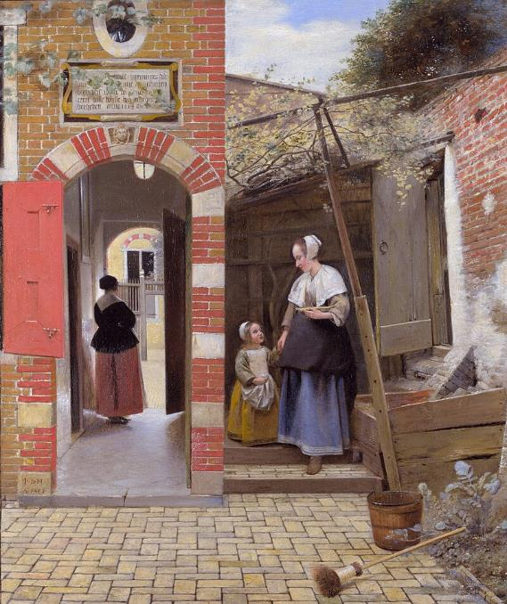
Pieter de Hooch, Cour intérieure, 1658, 73 × 60 cm, Londres, National Gallery.

Slide 30
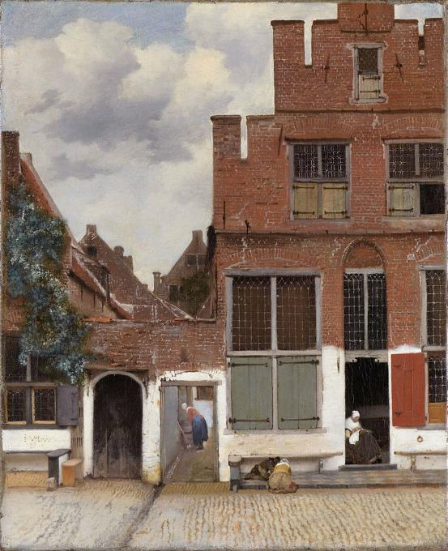
Johannes Vermeer, La Ruelle, vers 1667-1668, 54,3 × 44 cm, Amsterdam, Rijksmuseum.

Slide 31

Johannes Vermeer, La Femme à la balance, vers 1665, 42 × 35,5 cm, Washington, National Gallery of Art.

Slide 32
Lorient Vous A Proposé Johannes Vermeer -Peintre
Les Images Et Le Son Du Net
Merci De Votre Visite
Daniel

